Slide 1






积云教育
www.usian.cn

Slide 2
H5·第5单元
主讲人：袁少鹏
www.usian.cn

Slide 3

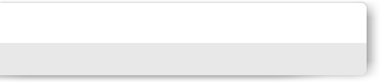

目录介绍
01
学习目标
02
内容
03
总结回顾
04
练习
www.usian.cn

Slide 4
学习目标
1.1知识目标
1、 过滤器
2、 服务
www.usian.cn

Slide 5
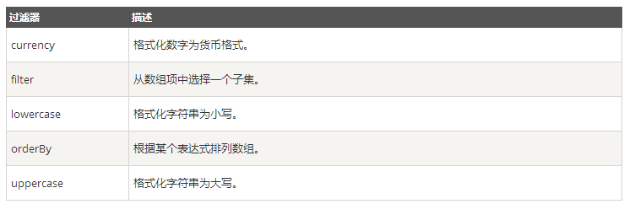
一、过滤器
表达式中添加过滤器
过滤器可以通过一个管道字符（|）和一个过滤器添加到表达式中。.
www.usian.cn

Slide 6
一、过滤器
uppercase 过滤器将字符串格式化为大写：
AngularJS 实例
<div ng-app="myApp" ng-controller="personCtrl"> <p>姓名为 {{ lastName | uppercase }}</p> </div>
www.usian.cn

Slide 7
一、过滤器
lowercase 过滤器将字符串格式化为小写：
AngularJS 实例
<div ng-app="myApp" ng-controller="personCtrl"> <p>姓名为 {{ lastName | lowercase }}</p> </div>
www.usian.cn

Slide 8
一、过滤器
currency 过滤器将数字格式化为货币格式：
AngularJS 实例
<div ng-app="myApp" ng-controller="costCtrl"> <input type="number" ng-model="quantity"> <input type="number" ng-model="price"> <p>总价 = {{ (quantity * price) | currency }}</p> </div>
www.usian.cn

Slide 9
一、过滤器
向指令添加过滤器
过滤器可以通过一个管道字符（|）和一个过滤器添加到指令中。
orderBy 过滤器根据表达式排列数组：
AngularJS 实例
<div ng-app="myApp" ng-controller="namesCtrl"> <ul> <li ng-repeat="x in names | orderBy:'country'"> {{ x.name + ', ' + x.country }} </li> </ul> </div>
www.usian.cn

Slide 10
一、过滤器
过滤输入
输入过滤器可以通过一个管道字符（|）和一个过滤器添加到指令中，该过滤器后跟一个冒号和一个模型名称。
filter 过滤器从数组中选择一个子集：
AngularJS 实例
<div ng-app="myApp" ng-controller="namesCtrl"> <p><input type="text" ng-model="test"></p> <ul> <li ng-repeat="x in names | filter:test | orderBy:'country'"> {{ (x.name | uppercase) + ', ' + x.country }} </li> </ul> </div>
www.usian.cn

Slide 11
一、过滤器
自定义过滤器
以下实例自定义一个过滤器 reverse，将字符串反转：
AngularJS 实例
var app = angular.module('myApp', []);
app.controller('myCtrl', function($scope) { $scope.msg = "Runoob"; });
app.filter('reverse', function() {
//可以注入依赖 return function(text) {
return text.split("").reverse().join("");
}
});
www.usian.cn

Slide 12
二、内置服务
什么是服务？
在 AngularJS 中，服务是一个函数或对象，可在你的 AngularJS 应用中使用。
AngularJS 内建了30 多个服务。
有个 $location 服务，它可以返回当前页面的 URL 地址。
为什么使用服务?
在很多服务中，比如 $location 服务，它可以使用 DOM 中存在的对象，类似 window.location 对象，但 window.location 对象在 AngularJS 应用中有一定的局限性。
AngularJS 会一直监控应用，处理事件变化， AngularJS 使用 $location 服务比使用 window.location 对象更好。
www.usian.cn

Slide 13
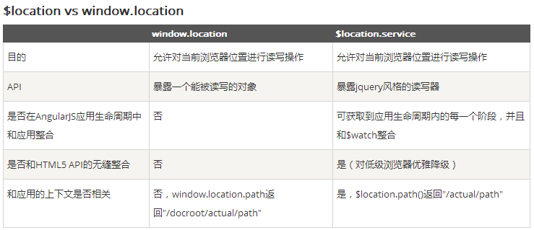
二、内置服务
www.usian.cn

Slide 14
二、内置服务
$http 服务
$http 是 AngularJS 应用中最常用的服务。 服务向服务器发送请求，应用响应服务器传送过来的数据。
www.usian.cn

Slide 15
二、内置服务
$timeout 服务
AngularJS $timeout 服务对应了 JS window.setTimeout 函数。
www.usian.cn

Slide 16
二、内置服务
$interval 服务
AngularJS $interval 服务对应了 JS window.setInterval 函数。
www.usian.cn

Slide 17
THANKS
www.usian.cn
本课程版权归积云教育独家所有
未经书面同意私自录制、转载等行为均属违法行为
积云教育将保留所有追责权利

